Slide 1
第4周内容提要
静电场中的导体
电容器
作业: P107 2.1---4、5、6、8
P119 2.2----5、7

Slide 2
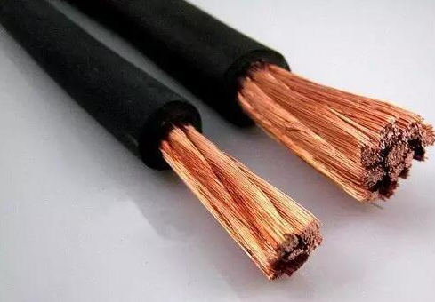

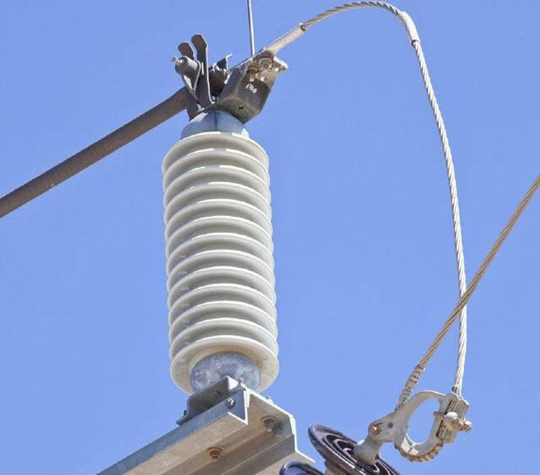
静电场对物质的作用
静电场
物质
1720年，英国牧师格雷发现导体和绝缘体的区别。
从导电性来讲，物质可分为三类：
导体、半导体和绝缘体。
导体
半导体
绝缘体

Slide 3
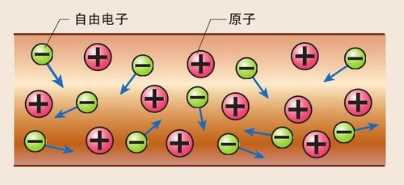
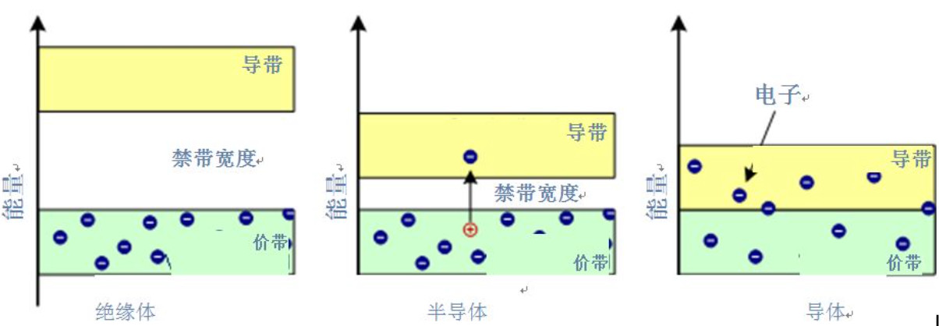
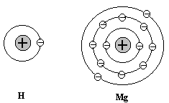
内层电子
价电子
物质的电结构
单个原子的电结构
固体的导电性
绝缘体
半导体
导体

Slide 4
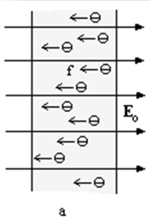
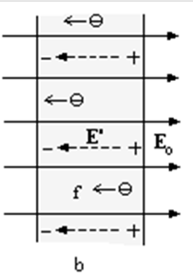
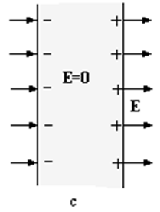
§2.1 静电场中的导体
导体：导体中存在着大量的自由电子 (n≈10²²个/cm³ )
一、导体的静电平衡：
导体刚放入匀强电场中
只要 E≠0，自由电子作定向运动
直到导体内电场为0
静电平衡条件：

Slide 5
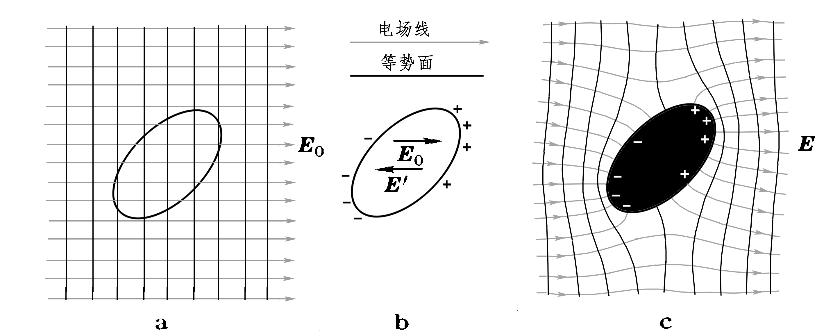
一般情况
静电平衡时间~10⁻¹⁴s，我们不讨论平衡的过程。

Slide 6
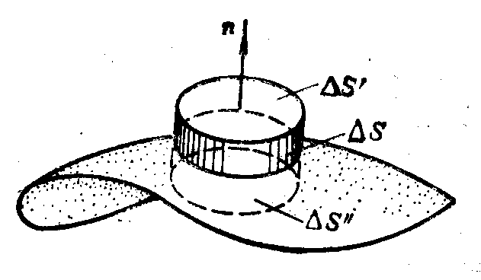
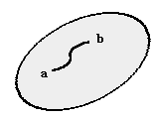
导体静电平衡时的性质
(1).导体是一个等势体，导体表面是等势面。
证明：
导体内部E=0
(2). 导体外部靠近表面的地方，场强处处与表面垂直，大小等于
说明导体表面的电场只由其附近表面的电荷产生？
错误

Slide 7
(3) 电荷分布：
处于静电平衡的导体，电荷只分布在表面，内部无电荷即ρ_{e}＝0
q
证明：反证法
若内部一点有净余电荷，则肯定有电场线从该点出来，则导体内部电场强度不为零。
与静电平衡时内电场为零矛盾，假设不成立！
表面具体的电荷分布？
很复杂 （形状、外电场、周围情况）

Slide 8
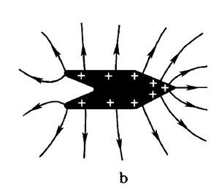
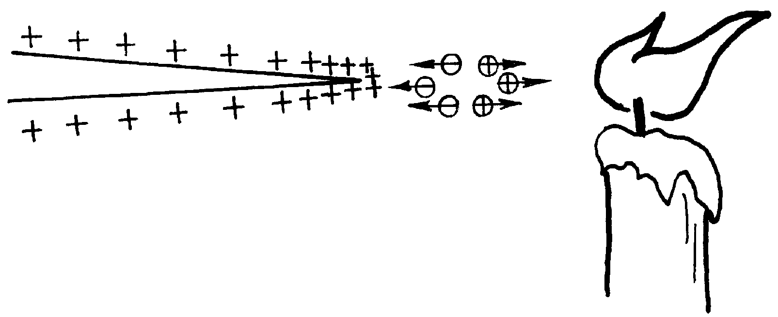
孤立导体电荷分布有以下定性规律
表面凸出尖锐处：电荷密度较大，E较大；
表面比较平坦处：电荷密度较小，E较小；
表面凹陷处，电荷密度更小，E更小；
电荷分布满足能量最低原理；
面电荷密度与曲率半径并不存在单一的函数关系
尖端放电：
如果场强大到可以使其周围空气电离——“尖端放电”。

Slide 9
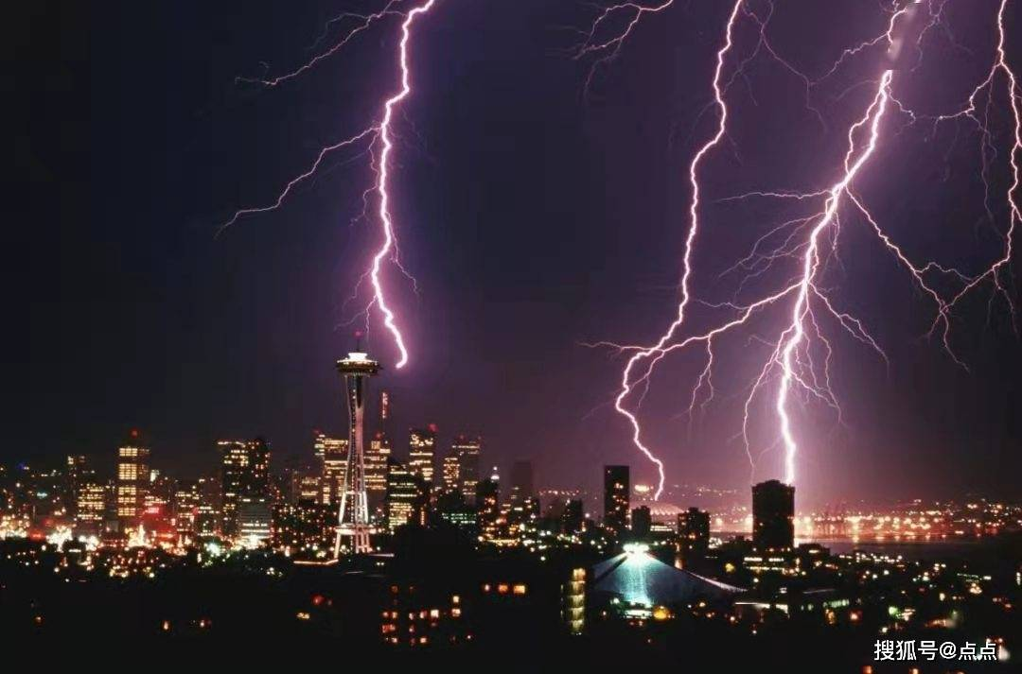
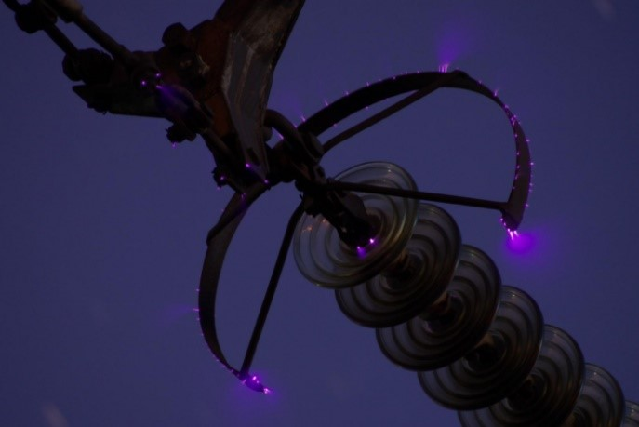
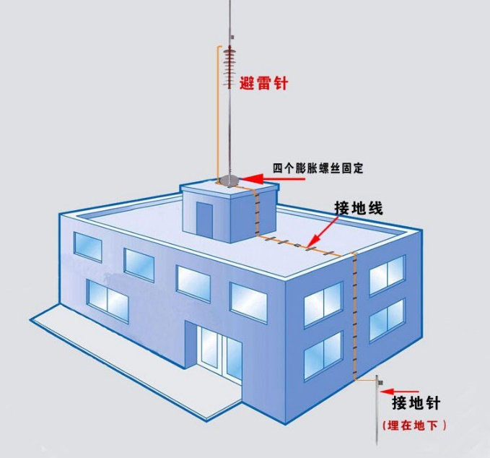
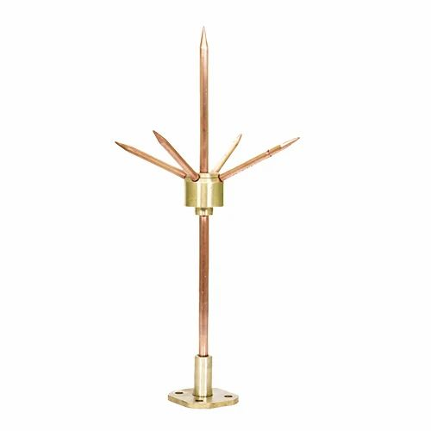
尖端放电及其应用
危害：
雷击
电晕放电
避雷针 （lightning arrester ）
应用：

Slide 10
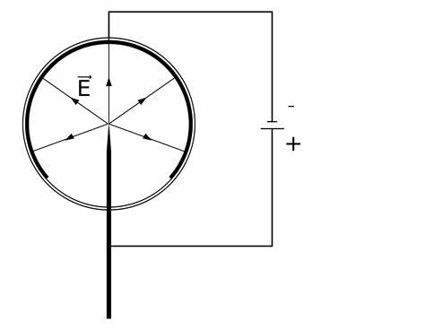
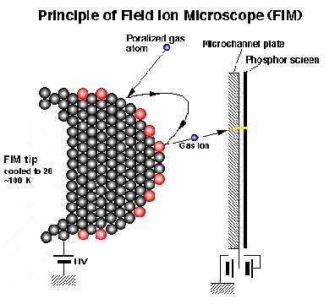
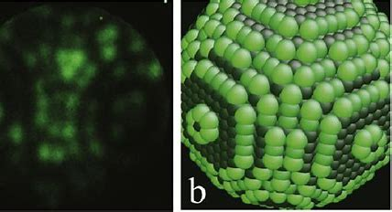
尖端放电应用：场离子显微镜

Slide 11
二、导体空腔的静电平衡性质
腔内没有带电体
腔内有带电体
+
+
+
+
+
电场、电势、电荷分布如何

Slide 12
1. 腔内无带电体
++++
1） 满足导体静电平衡的所有性质。
2） 导体空腔的导体壳内表面上有无电荷？空腔内电势和电场如何分布？
----
空腔内内表面没有电荷，空腔内处处E=0，空腔内处处电势相等。
证明：作Gauss面如图
内表面不是等势面—导体也不是等势体 ，矛盾
内表面无电荷，
空腔内无电场，
空腔内处处电势相等。

Slide 13
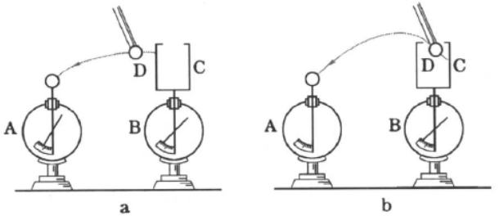
导体壳内表面无电荷的验证 —— 法拉第圆筒

Slide 14
2. 空腔内部有带电体 q
+q
+
电荷分布？
+
-
-
+
-q
+q
+
+
+
证明：作Gauss面如图
导体内部场强处处为0,
+
-
+
-
-
+
+
内表面带电-q，
外表面带电+q

Slide 15
电场和电势？
+q
+
+
-
-
+
电场：空腔内部有电场，
空腔外部也有电场
-q
+q
+
+
+
+
-
+
-
-
+
+
电势：空腔内、外部非等势空间
问题：当空腔内电荷在空腔内移动时，
空腔内壁电荷分布有变化吗？空腔内电场有变化吗？
空腔外表面电荷分布有变化吗？空腔外电场有变化吗？
有
没有

Slide 16
Notes:
2. is non-zero but does not change.
E= 0 in conductor →-Q on inner surface
Charge conserved →+Q on outer surface
E= 0 in conductor →No “communication” between –Q & +Q →+ Q uniformly distributed

Slide 17
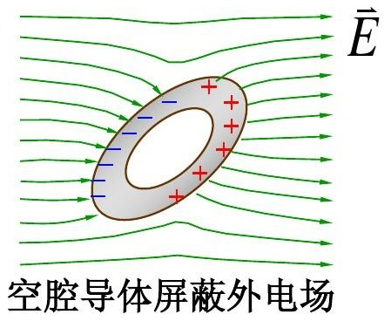
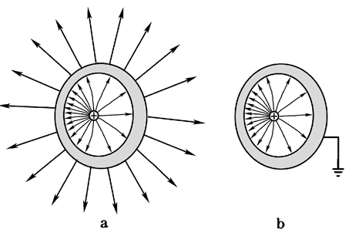
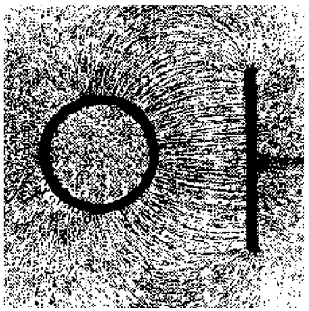
3. 静电屏蔽
不论导体壳本身是否带电，还是外界是否存在电场, 腔内无电场
接地导体壳可以屏蔽内部电荷对导体壳外部的影响

Slide 18
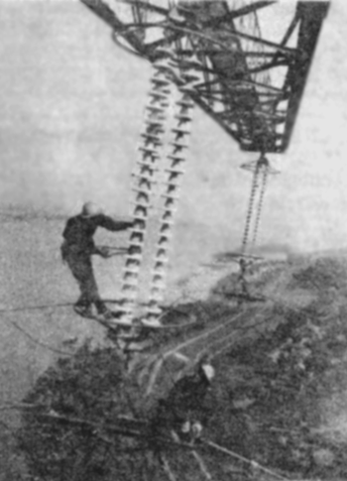
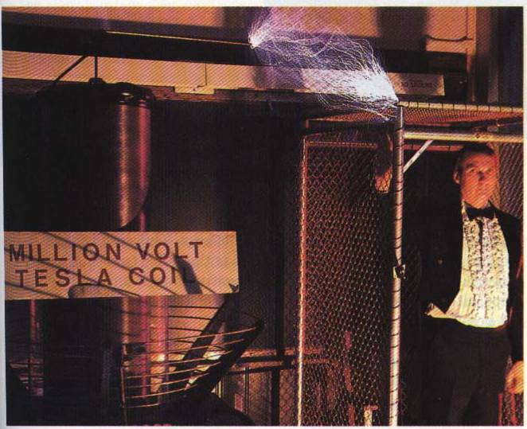
静电屏蔽的应用

Slide 19
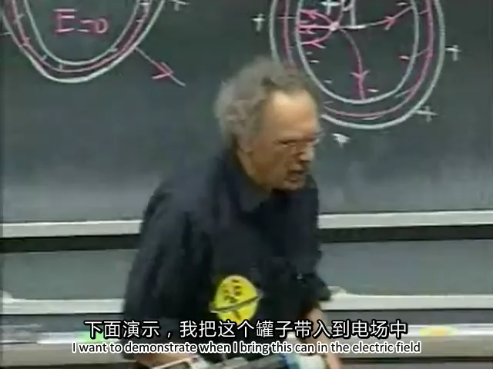
法拉第圆筒和法拉第笼的演示

Slide 20
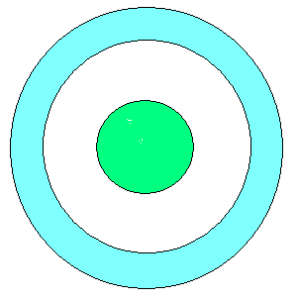
例：金属球B被一同心的金属球壳A所包围，分别给A、B两导体电量+5 μC和+3 μC，求A球壳的外表面带电多少？
A
B

Slide 21
有导体存在时静电场的分析与计算
依据：
静电平衡条件，
电荷守恒，
高斯定理
例：面电荷密度为σ₀ 的均匀带电大平板旁，平行放置一大的不带电导体平板。求：导体板两表面的面电荷密度。
解：
设导体平板感应的面电荷密度为 σ _{1、}σ ₂ ，
电荷守恒：
σ₀
σ₁
σ₁ + σ₂ = 0 (1)
σ₂
导体内场强为零：
E₀ +E₁‐E₂ = 0
E_{２}
E_{１}
•
E₀
(2)
（1）、（2）解得：

Slide 22
思考
若上例中导体板接地，
下面结果哪个正确?
-σ₀
σ₀
σ₀
0
σ₀
-σ₀
σ₀
2
0
2
0
（A）
（B）
（C）

